Slide 1
Ekmek makalesi özeti
HAZIRLAYAN: Eda korkmaz
02200201071

Slide 2
GİRİŞ
Ekmek hamurunun pişirilmesi sırasında ekmeğin gözenekli bir yapı haline geldiği görülür.
Ekmek dokusundaki gözeneklerin, sayısı, yoğunluğu, alanı gibi yapısal özellikler ekmeğin kalitesi açısından önemli bilgiler içermektedir.
Öz miktarı ve kalitesi az olan unlardan yapılan ekmekler, küçük hacimli ve düzensiz bir gözenek yapısına sahip olmaktadır.
Öz miktarı yetersiz olan unlara uygun miktarda katkı maddesi ilavesi yapılarak üretilen ekmeklerin raf ömrü uzar, hacmi artar, ekmek içlerinin gözenek yapıları iyileşir, dokuları ve yumuşaklıkları daha iyi olur.
DATEM bir katkı maddesi olup, beyaz ekmek, galeta gibi mayalı hamurlar başta olmak üzere birçok un karışımlarında kullanılmaktadır

Slide 3
Ekmek diliminde gözeneklerin şekil, sayı, düzen gibi özelliklerinin belirlenmesine yönelik nesnel bir kalite analizi yapılmasında yine görüntü işleme tekniklerine ihtiyaç duyulmaktadır.
Gonzales ve arkadaşlarının yapmış oldukları bir çalışmada ise, görüntü işleme tekniklerinden gri seviye eş oluşum matrisi, yakın komşuluk gri seviye fark matrisi ve spektrum bölgesinde Fourier analiz yöntemi kullanılarak 4 farklı organik ve organik olmayan undan yapılan ekmeklerde kalite analizi yapılmıştır. Analiz sonucunda organik ekmeklerin daha büyük gözeneklere sahip olduğu, bu yüzden daha heterojen ve büyük taneli bir yapıda olduğu ifade edilmiştir

Slide 4
DENEYSEL METOT
Veri Kümesi : Çalışmada kullanılan ekmek kesit alan görüntüleri doğrudan ekmek yapım yöntemiyle elde edilmiştir .
Çalışmada 104 farklı ekmek görüntüsü kullanılmış ve bunların 8 tanesi kontrol grubunu oluşturmaktadır. Bu kontrol grubunu oluşturan ekmeklerin yapımında hiçbir katkı maddesi kullanılmamıştır
32 tanesi ise DATEM katkı maddesinin farklı konsantrasyonundan, 32 tanesi lipopan FBG fosfolipaz (FL) enziminin konsantrasyonlarından ve 32 tanesi ise grindamyl glikolipaz (GL) enziminin konsantrasyonlarından oluşmaktadır.

Slide 5
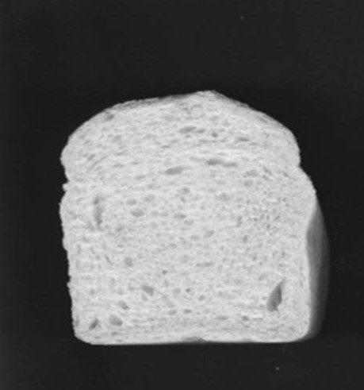
Yöntemler :Ham ekmek görüntüleri renkli olup bir resimde 4 farklı ekmek görüntüsü yer almaktadır.
Öncelikle her bir ekmek görüntüsü ayrı bir görüntü olacak şekilde 104 farklı renkli ekmek görüntüsü elde edilmiştir.
Daha sonra elde edilen renkli 104 adet ekmek görüntüsü şekilde görüldüğü gibi gri seviye görüntüsüne dönüştürülmüştür.

Slide 6
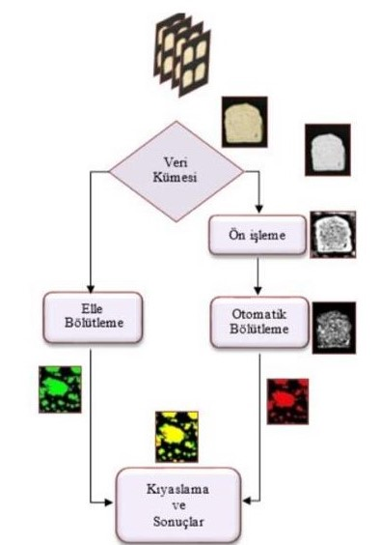
Diyagram incelendiğinde ekmek gözeneklerinin otomatik bölütlenmesi temelli bir ekmek doku analizi için yapılan işlemler görülmektedir.
Sırası ile histogram germe , histogram eşitleme , gözeneklerin otomatik olarak bölütlenmesi , bağlantılı bileşen etiketleme ile gözenek etiketleme , gözeneklerin büyüklüklerine göre sınıflandırılması , ZSI başarım indeksinin belirlenmesi işlemleri yapılmıştır.

Slide 7
SONUÇLAR VE TARTIŞMALAR
Yapılan çalışmada bölütlenen ekmek dokusuna ait toplam gözenek sayısı, toplam gözenek alanı, yoğunluk ortalama gözenek alanı , boşluk oranı gibi morfometrik parametreler elde edilmiştir.
DATEM gözenek sayısı ve gözenek alanını konsantrasyon miktarıyla doğru orantılı olarak arttırmaktadır.
DATEM katkılı ekmeklerde %31, %33 seviyelerinde iken FL ve GL’li ekmeklerde bu değer %28, %29 seviyelerinde olmaktadır.
Çalışmada iki adet enzimin ekmek kalitesine etkileri değerlendirilmiş ve şuan da kullanılan DATEM katkı maddesine alternatif olarak kullanılıp kullanılamayacağı araştırılmıştır

Slide 8
SONUÇLAR
Yapılan çalışmalar sayesinde ekmek doku özellikleri belirlenerek katkı maddesinin cinsine, miktarına bağlı olarak ekmek yapısında meydana gelen değişimler ve gözeneklere ait sayısal veriler elde edilerek belirlenmiştir.
DATEM katkı maddeli ekmeklerin kontrol grubu ekmeklere göre daha fazla gözenek sayısı ve gözenek alanına sahip olduğu görülmektedir
GL enzimli ekmeklerin 60 ve 90’lı konsantrasyonunda gözenek sayısı ve gözenek alanını arttırdığı, 120’li konsantrasyonunda ise gözenek sayısını azalttığı görülmektedir.
Elde edilen sonuçlar FL ve GL lipaz enzimlerinin DATEM kadar olmasa da ekmek hacmine olumlu etki yaptığını göstermiştir .

